Slide 1
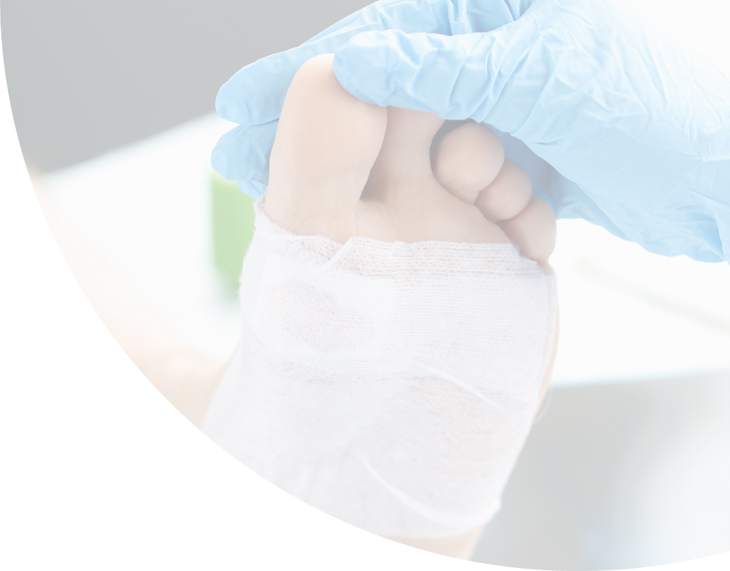
Lokal sårbehandling
- Sårrensning og debridering
Refleksionsspørgsmål
Tematik i generelle sårprincipper
Version 2. 19.12.2025.

Slide 2

Refleksion
Hvad skal man sikre sig inden man udfører lokal sårbehandling?
Notes:
Hvad skal man sikre sig inden man udfører lokal sårbehandling?
Arbejdsstilling
Tryghed
Smertelindring

Slide 3
Refleksion
Hvordan kan hygiejne påvirke såret?
Notes:
Hvordan kan hygiejne påvirke såret?
Hindre spredning fra omgivelserne og afbryde smitteveje
Husk værnemidler

Slide 4


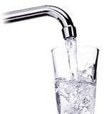
Refleksion
Hvad er forskellen på steril og ren procedure?
Hvornår benyttes de?

Slide 5
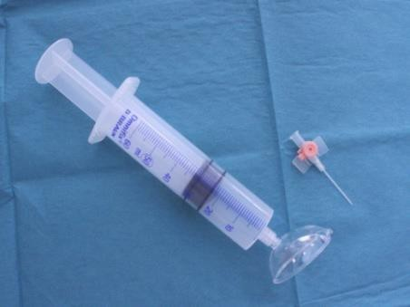
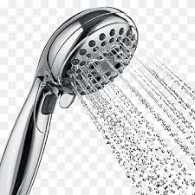
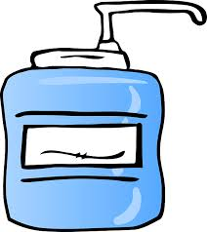
Refleksion
Hvordan udføres sårskylning?
Hvilke krav stilles der til vandet, som der skylles med?
Hvordan skylles såret optimalt?
Hvornår bruges der sæbe?
Notes:
Hvilke krav stilles der til vandet der skylles med? Svar: Godkendt til drikkevand. Ca. 32 grader, vandet skal løbe i 30 sek.
Hvordan skylles såret optimalt? Svar: Jo større mængde vand jo bedre.
Hvornår bruges der sæbe? Svar: Ved MRSA

Slide 6

Refleksion
Nævn forskellige debrideringsmetoder?
Notes:
Svar:
Kirurgisk - Instrumenter
Autolytisk – produkter
Mekanisk – debrisoft
Biologisk - Larver

Slide 7
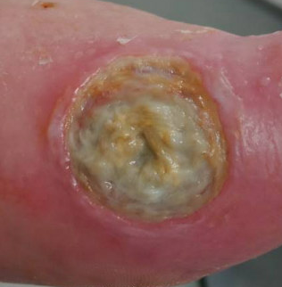
Refleksion
Hvorfor er det vigtigt med debridering?
Hvornår og hvor ofte debrideres der?
Notes:
Hvorfor er det vigtigt med debridering?
Svar: Fjernelse af avitalt væv.
Hvornår og hvor ofte debrideres?
Svar: Afhængigt af såret:
Ved avitalt væv
Store mængder febrin

Slide 8
Refleksion
Hvornår skal vi være forsigtig med debridering?
Hvornår skal nekrose ikke debriders?
Notes:
Hvornår skal vi være forsigtig med debridering?
Svar: Ved febrin. Små mængder fjernes ikke.
Hvornår skal nekrose ikke debriders?
Svar: Tørre nekroser

Slide 9
Udviklet af sårsygeplejersker fra Næstved, Slagelse, Sorø og Ringsted kommuner samt Sårambulatoriet, Slagelse Sygehus
I samarbejde med Sundhedsstrategisk Planlægning www.regionsjaelland.dk/saarbehandling

